Slide 1
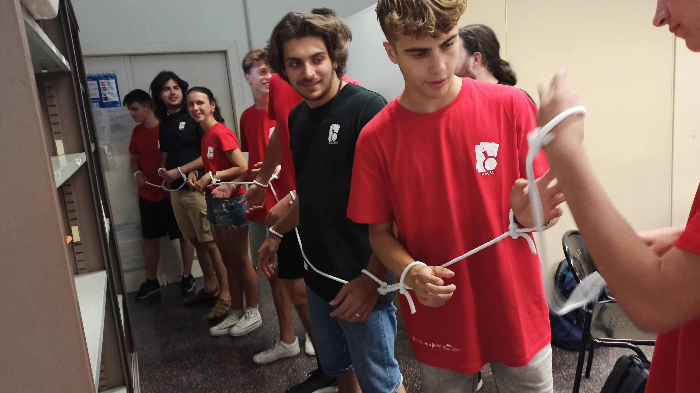


Campus
d’Estiu de
Màgia i
Ciència 2024
#cemc24

Slide 2
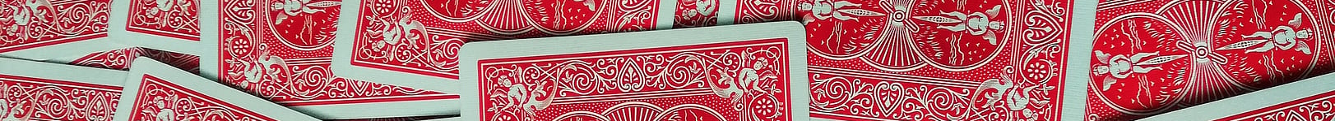
Presentació
Codirectors:
Miquel Duran, professor de química física de la UdG
Fernando Blasco, professor de matemàtica aplicada de la UPM
Coordinadors i coorganitzadors:
Carles Alcaide, estudiant de màster en química de la UdG
Joan Grèbol, doctorand en química de la UdG i del DIPC
Supervisió:
Sílvia Simon, professora de química física de la UdG i directora de la @c4dudg
Professors júnior:
Arnau Güibes, estudiant del doble grau d’enginyeria i ADE de la UdG
Carla Casals, estudiant del grau d’enginyeria de sistemes aeroespacials de la UPC
Pau Corney, estudiant de màster en biotecnologia de la UAB
Mireia Serrat, estudiant del grau de química de la UdG
Eloi León, estudiant del grau de química de la UdG
Io Molist, estudiant del grau de ciències ambientals de la UdG
Col·laboradors:
Josep Duran, professor de química inorgànica de la UdG
Aythami Soto, químic, youtuber divulgador i doctorand de la UdG

Slide 3
Presentació
Dr. Miquel Duran Portas
Codirector del Campus d’Estiu de Màgia i Ciència

Slide 4
Presentació
Dra. Mònica Iglesias Juncà
Degana de la Facultat de Ciències

Slide 5
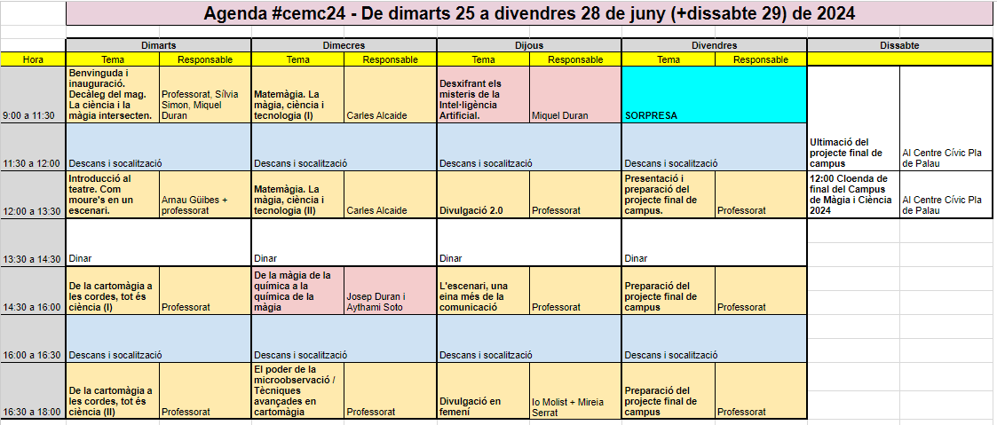
Horari

Slide 6
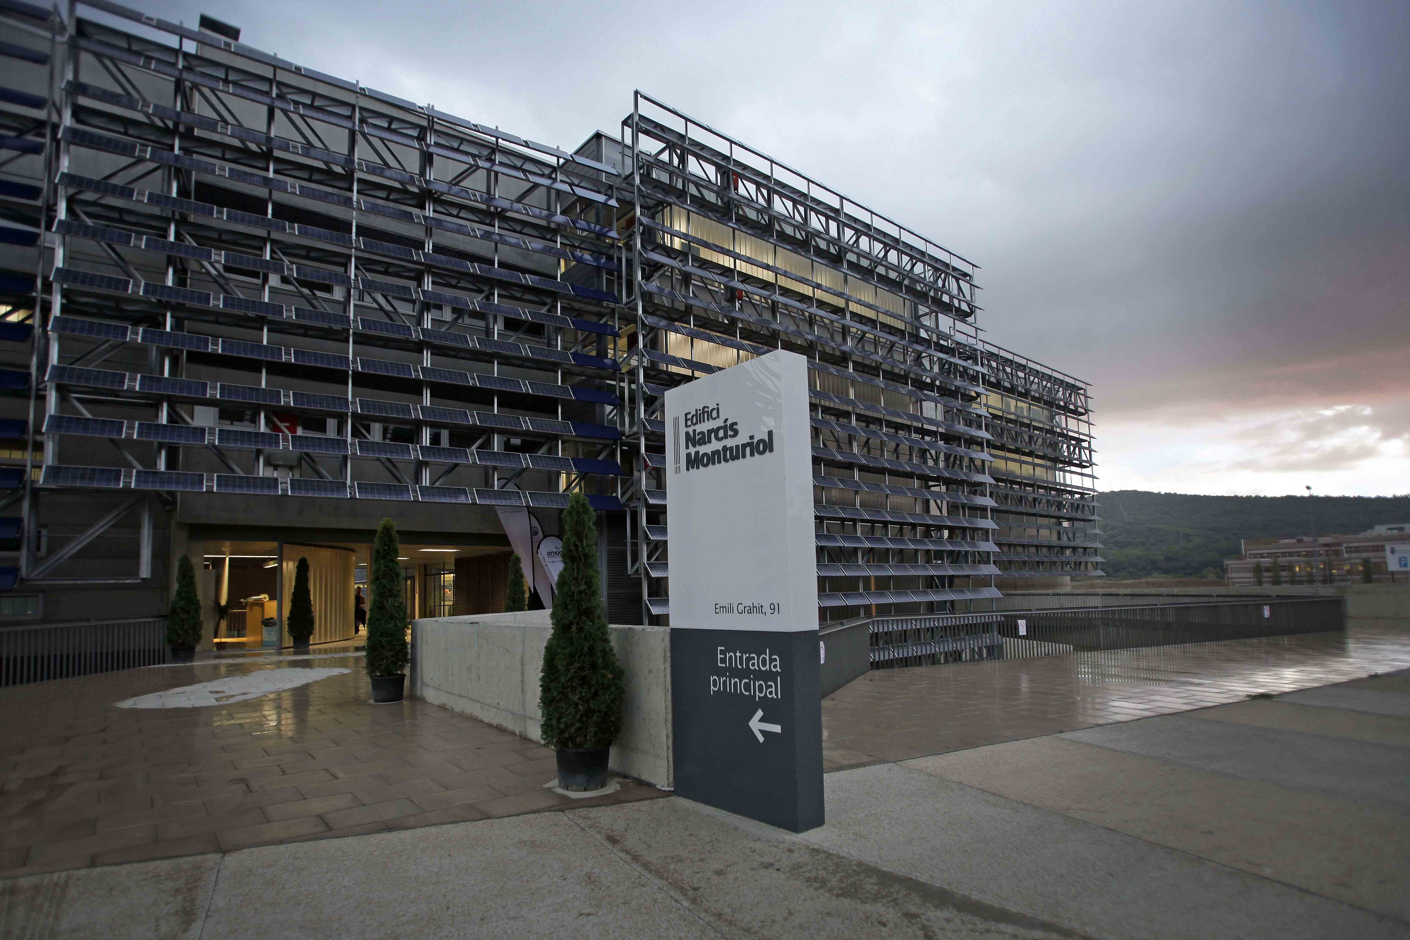
Entrada participants:
09:00
Entrada pares:
11:45
Inici cloenda:
12:00
Finalització de la cloenda:
13:00 (aprox.)
ÉS MOLT IMPORTANT LA PUNTUALITAT!!!

Slide 7


Material

Slide 8
Normativa
Permetre compartir informació i idees
Llibertat d’expressió
Parlar amb respecte i educació
Generar sinèrgies
...

Slide 9
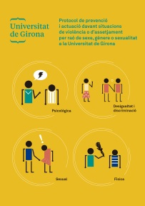
Normativa
La violència i l’assetjament per raó de sexe, gènere o sexualitat són pràctiques que atempten contra la dignitat i la integritat de les persones.

Slide 10

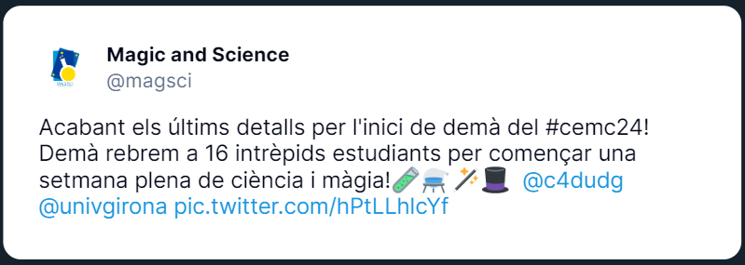


Xarxes socials
@c4dudg
@magsci
@c4dudg
@magsci.eu
magsci.eu

Slide 11
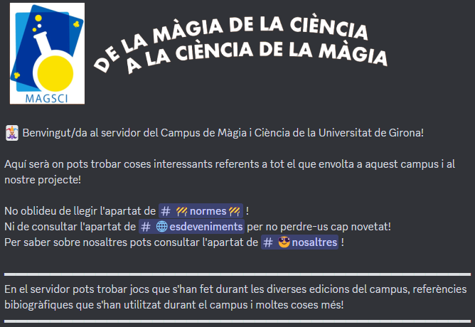
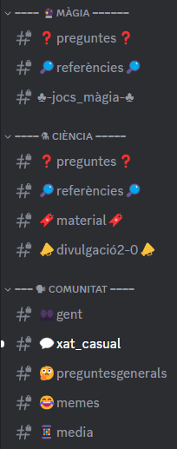
Xarxes socials

Slide 12

Varietats
Telèfons mòbils
Entre classes
Àpats

Slide 13
BENVIGUTS!
#cemc24

